Slide 1
Conception et Architecture orientées objet
Conception et architecture d'une plate-forme web
de gestion d'enchères type «eBay »
MALASPINA Hyacinthe
MAUCADE Amélie
4SI1

Slide 2
INFRASTRUCTURE
Pour ce système d’enchère web, il faudrait :
Un serveur répartiteur de charge pour répondre à une charge importante y éviter l’indisponibilité du service
Un certain nombre de serveurs web pour traiter toutes les requêtes.
Un serveur de base de données où seront stockés toutes les données (enchères, utilisateurs etc.)

Slide 3
INFRASTRUCTURE
Envoie de la requête
Traitement
de la
requête
requête
Utilisateur
Serveur
répartiteur
Serveur web
Base de données
réponse

Slide 4
ARCHITECTURE
Nous avons une classe pour chaque spécifications :
Utilisateur
Vendeur qui dérive d’utilisateur
Acheteur qui dérive d’utilisateur
Enchère
Etat : énumération pour les différents statuts des enchères
(créée, publiée, annulée ou terminée)
Offre
Objet
Chronomètre pour gérer le temps
Alerte pour gérer le système d’alerte sur les enchères
Principal qui est un quelque sorte la base/plateforme du système

Slide 5
ARCHITECTURE
Nous avons quatre classes de tests unitaires :
UtilisateurTest
EnchèreTest
ChronomètreTest
AlerteTest
UtilisateurTest vérifie ces conditions :
Lorsqu’un utilisateur est vendeur, il peut proposer une enchère
Lorsqu’un utilisateur est acheteur, il peut faire une offre
Un acheteur peut devenir vendeur et vice versa
Un utilisateur ne peut pas faire une offre sur sa propre enchère

Slide 6
ARCHITECTURE
EnchèreTest vérifie ces conditions :
Une enchère est visible si elle est publiée
Possibilité d’annuler une enchère si son prix de réserve n’est pas atteint
Seul le vendeur et les émetteurs peuvent voir une enchère annulée
Impossibilité d’annuler une enchère si son prix de réserve est atteint
Impossibilité d’émettre une offre inférieur au prix minium
Les utilisateurs peuvent voir le prix minimum mais pas de réserve
Les utilisateurs peuvent voir si le prix de réserve est atteint ou pas

Slide 7
ARCHITECTURE
AlerteTest vérifie ces conditions :
Le vendeur reçoit automatiquement une alerte lorsqu’une nouvelle offre est faite
En fonction de la configuration, l’utilisateur reçoit ou pas les alertes prix de réserve atteint, offre supérieure et annulation de l’enchère
ChronomètreTest vérifie ces conditions :
Lorsque que la date limite est passée, l’enchère se termine et l’émetteur de la plus grosse offre l’obtient.

Slide 8
ARCHITECTURE
Nous avons rangé ces classes sous forme de packages :
Package Utilisateur
Utilisateur
Vendeur
Acheteur
UtilisateurTest
Package Enchère
Enchère
Etat
Objet
Offre
EnchereTest
Package Principal
Alerte
Chronomètre
AlerteTest
ChronomètreTest

Slide 9
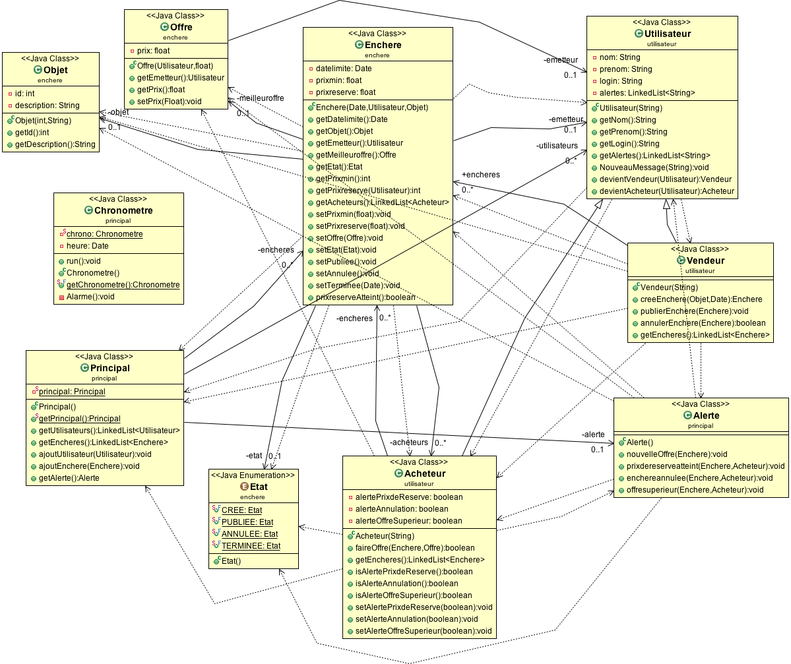
UML DU PROJET

